Slide 1


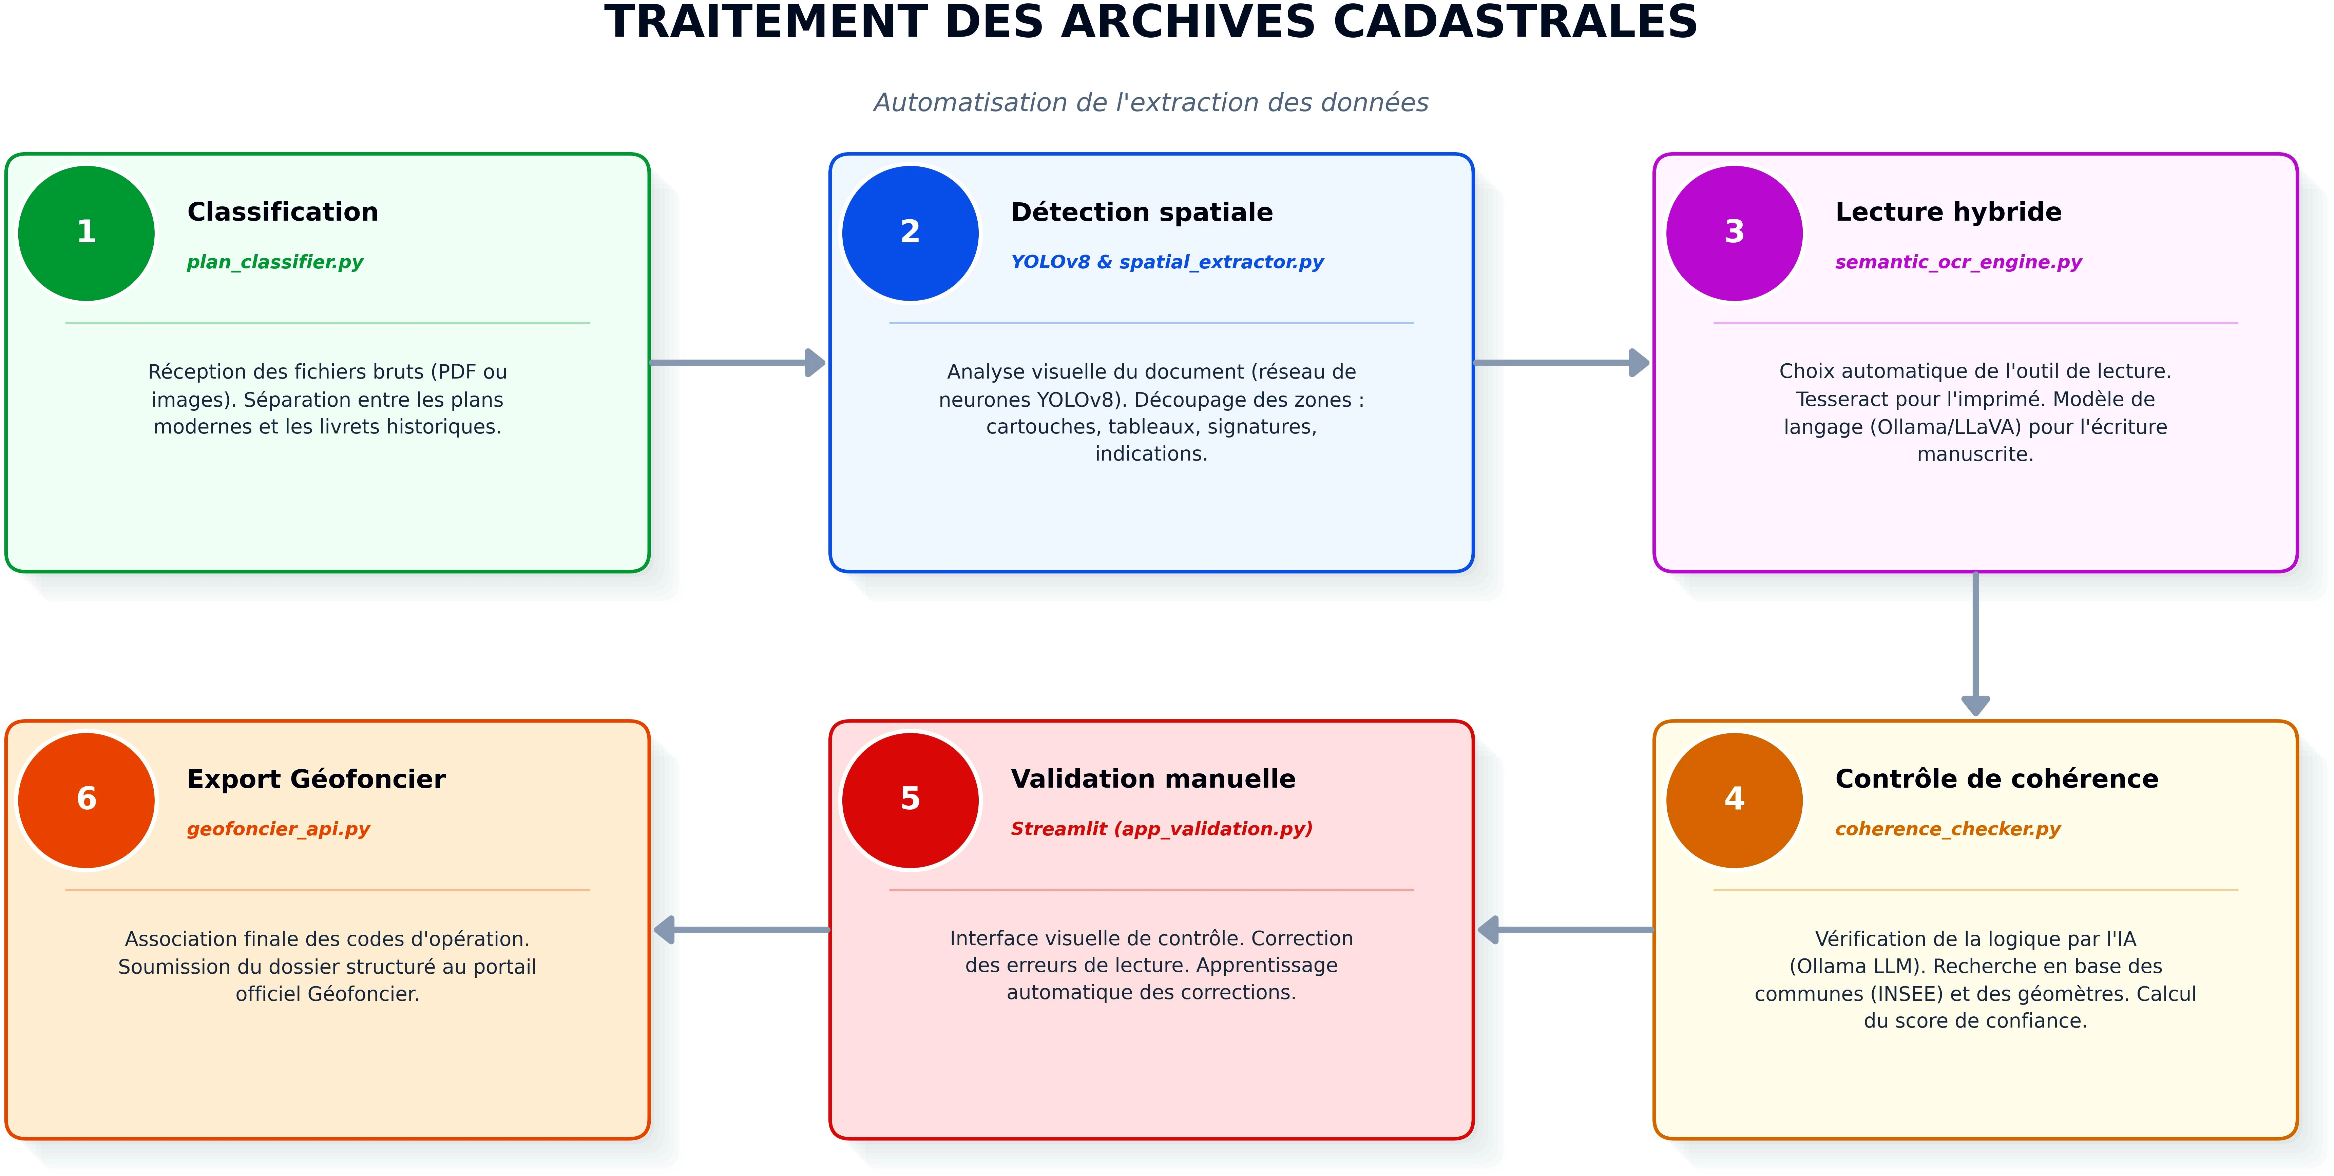

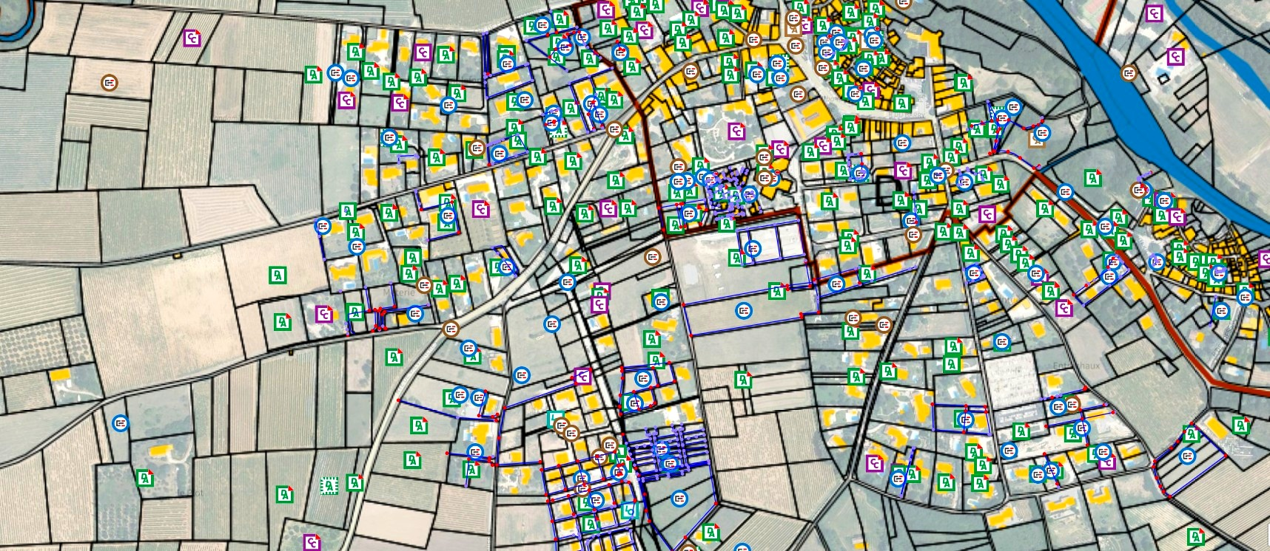
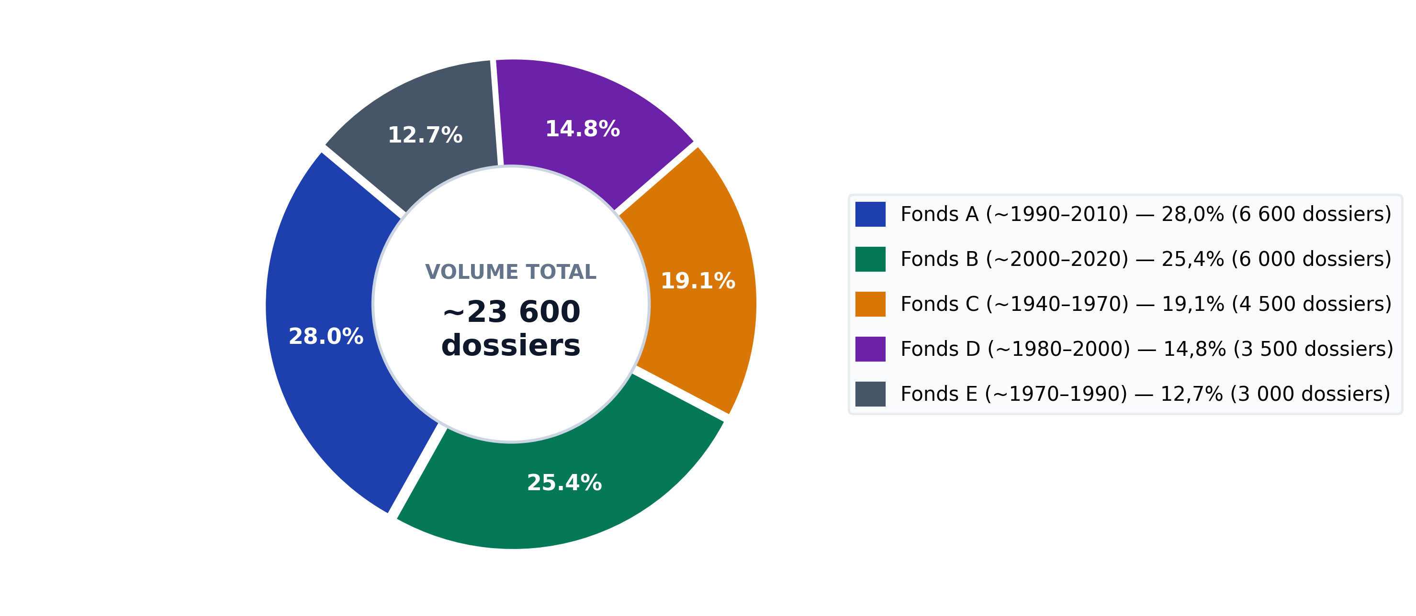
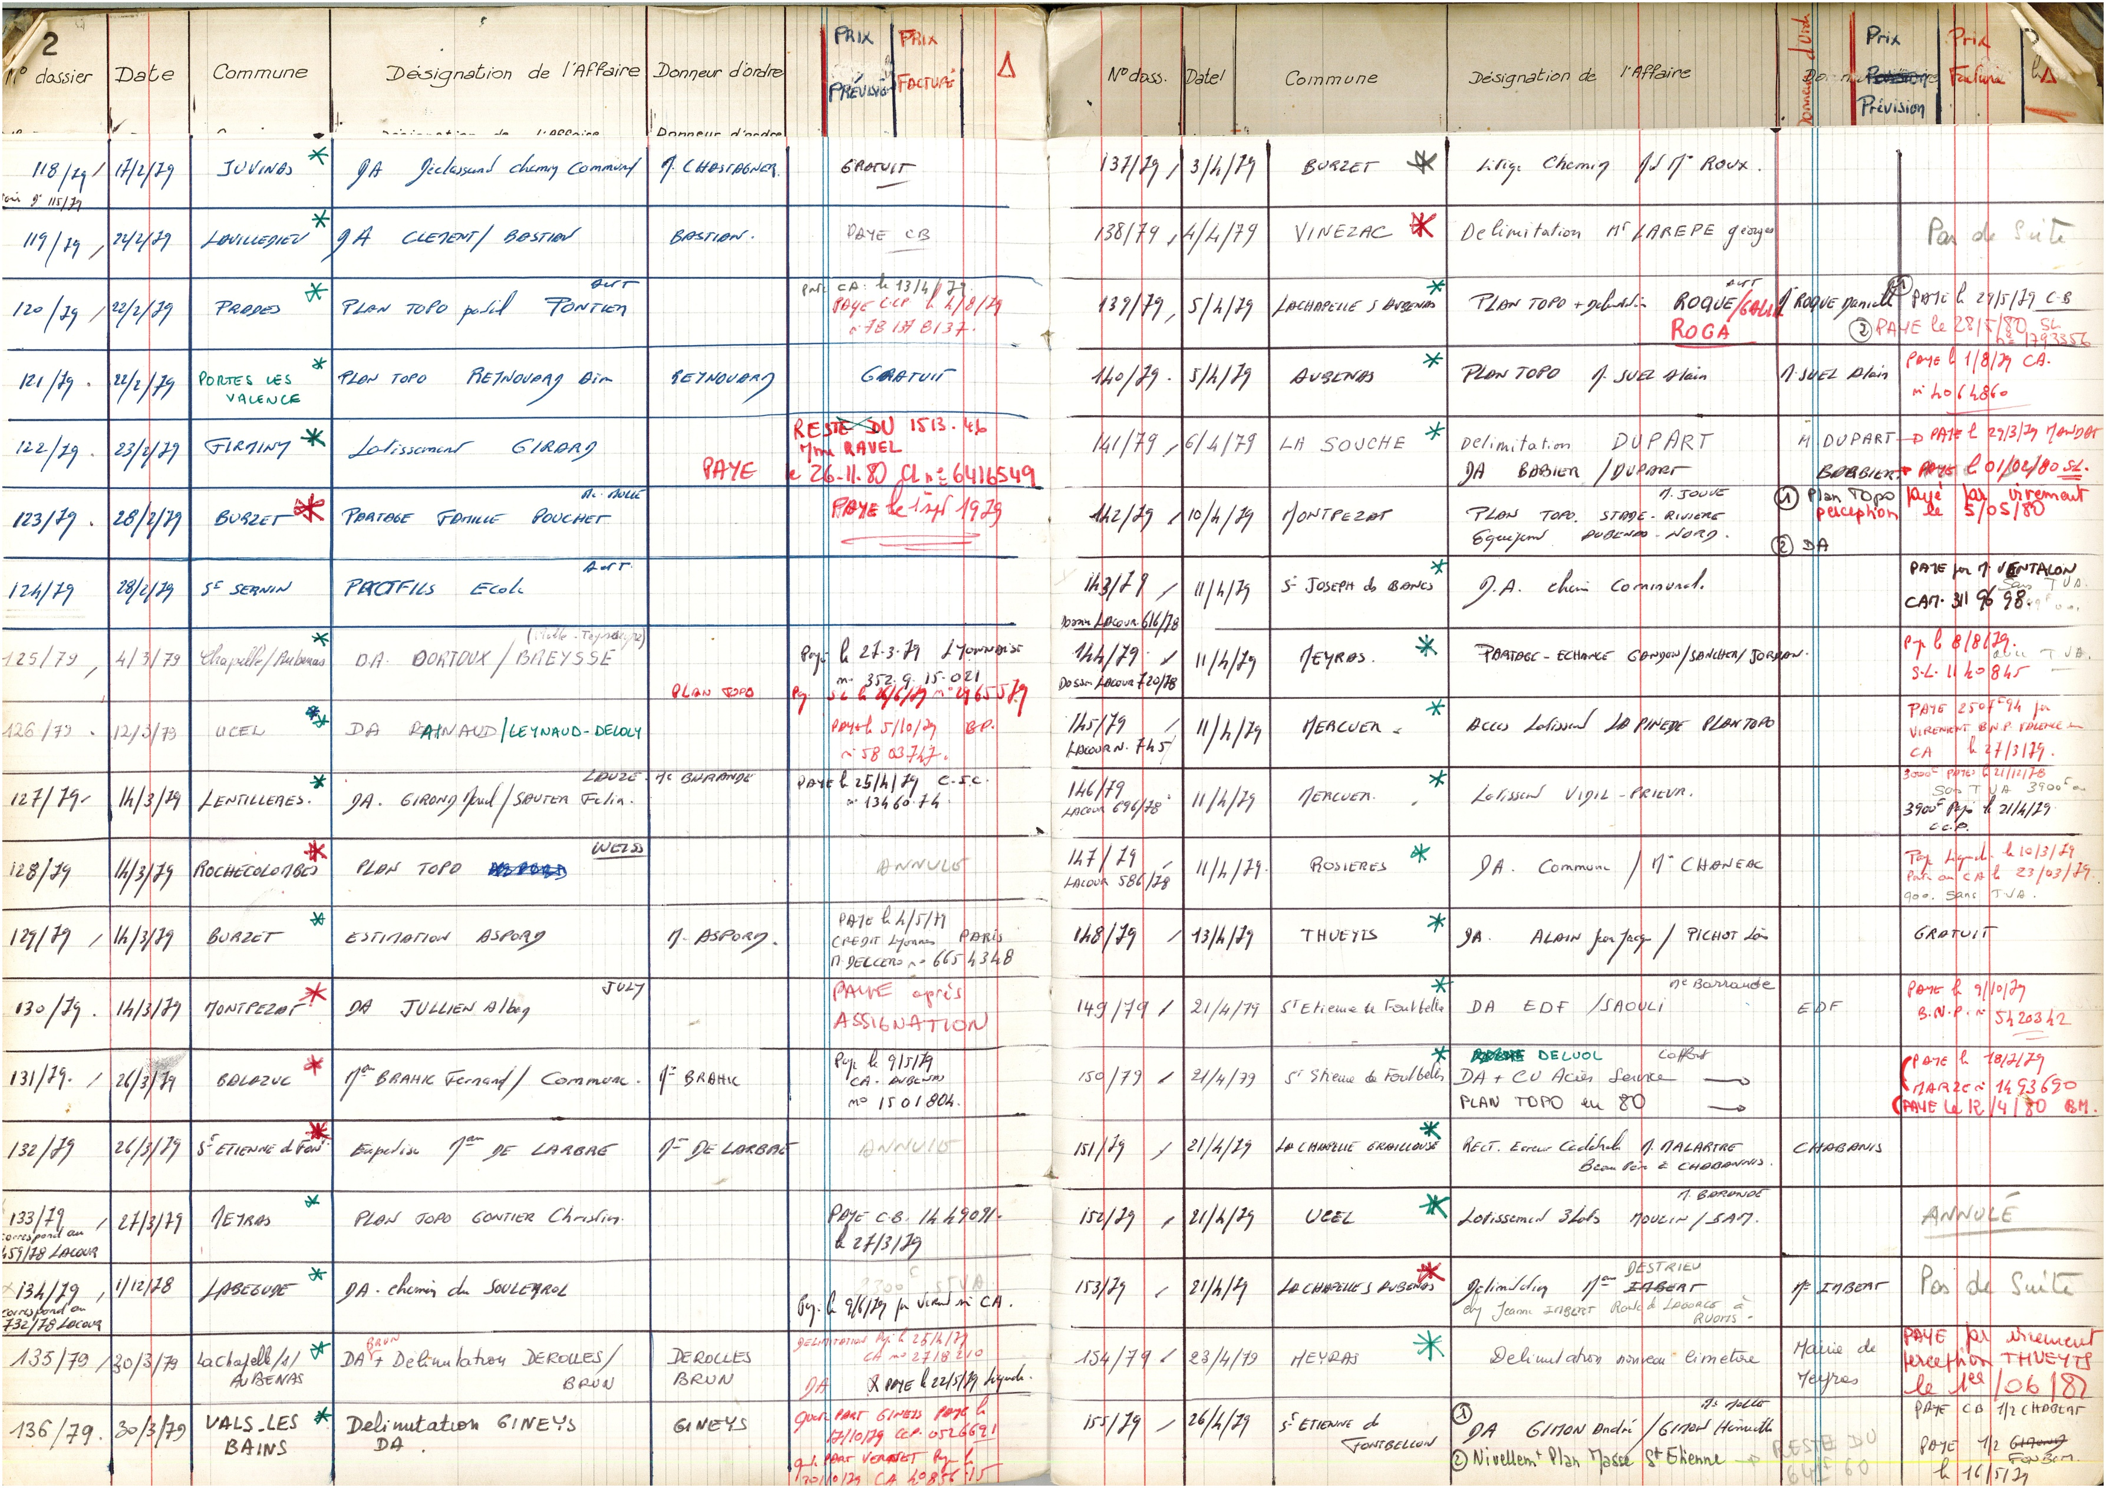

TRAITEMENT AUTOMATISÉ ET INSERTION D'ARCHIVES FONCIÈRES SUR GÉOFONCIER
Chaîne d'intelligence artificielle locale pour la valorisation du fonds patrimonial d'un cabinet de géomètre-expert
CANDIDAT
Adrien TRAVAILLÉ
Élève-ingénieur en Topographie
adrien.travaille@insa-strasbourg.fr
ÉCOLE & ENCADREMENT
INSA Strasbourg
Département Génie Topographique • 24 Bd de la Victoire, 67084 Strasbourg
Enseignant-encadrant : M. Mathieu KOEHL
ENTREPRISE D'ACCUEIL
Cabinet GEO-SIAPP
Siège : 58 Bd Saint-Didier, 07200 Aubenas (Ardèche)
Maître de stage : M. Gaëtan HAGUE (Géomètre-Expert)
1. PROBLÉMATIQUE MÉTIER & LE GÎSEMENT D'ARCHIVES
2. CHAÎNE TECHNOLOGIQUE D'INTELLIGENCE ARTIFICIELLE
3. VALIDATION OPÉRATEUR, RÉSULTATS & VALORISATION
1.1 • LE GISEMENT D'ARCHIVES ET LE DROIT FONCIER
2.1 • ARCHITECTURE DU PIPELINE MODULAIRE LOCAL
3.1 • SUPERVISION HUMAINE ET PUBLICATION GÉOFONCIER
• Stock ciblé à Aubenas
23 600 dossiers historiques conservés au siège (sur 40 000 au cabinet).
• Succession de 6 prédécesseurs
Fonds Harrois, Blache, Teyssier, Reynaud (1959 à 2007) sans convention unique.
• Supports hétérogènes fragiles
Plans calques à l'encre, tirages ozalides bleutés, liasses et registres manuscrits.
• Conservation trentenaire légale
Décret 96-478 (art. 55) : obligation stricte de conserver les archives et de les transmettre.
• Règle 'Bornage sur bornage ne vaut'
Interdiction de redéfinir une limite déjà bornée : recherche d'antériorité obligatoire.
1. Classification du document : Tri automatique des plans graphiques, registres et PV.
2. Détection spatiale YOLOv8 : Localisation des cartouches, tableaux, tampons et signatures.
3. Lecture hybride OCR / HTR : Binarisation Otsu, Tesseract (imprimé) et TrOCR (manuscrit).
4. Extraction d'entités (GLiNER) : Reconnaissance ciblée des communes, dates et géomètres.
5. Contrôle & arbitrage VLM : Vérification Levenshtein (INSEE) et arbitrage par LLaVA 7B local.
6. Injection API Géofoncier : Génération du JSON et versement direct par API REST.
Poste opérateur Streamlit et publication sur Géofoncier
• L'IA préremplit le formulaire interactif à partir des détections du plan.
• Le géomètre-expert contrôle visuellement et valide en un clic.
• Envoi direct par API REST et pastille immédiatement active sur la carte.
Répartition estimée des 23 600 dossiers d'Aubenas par géomètre prédécesseur
1.2 • COMPLEXITÉ DES DOCUMENTS D'ARCHIVES
2.2 • DÉTECTION SPATIALE DES ZONES CLÉS (YOLOV8)
3.2 • PERFORMANCES MESURÉES ET GAINS OPÉRATIONNELS
< 1 min 30 s
DURÉE TOTALE PAR DOSSIER VALIDÉ
Temps unitaire divisé par 10 (vs 15 à 20 minutes en saisie manuelle).
88,0 %
SCORE F1 SUR LES COMMUNES & CODES INSEE
Exactitude élevée via appariement flou Levenshtein sur les bases officielles.
Extrait de registre d'arpentage manuscrit du cabinet GEO-SIAPP
• Calligraphies cursives à la plume et encres d'époque délavées.
• Abréviations métier condensées ('Déf.', 'Bge', 'Div.', 'Prop.').
• Disparité des structures de tableaux selon les prédécesseurs.
• Altérations physiques du papier et absence d'identifiant unique.
• Document d'archives manuscrit conservé sans échelle graphique.
100 % Local
SOUVERAINETÉ ET SECRET PROFESSIONNEL
Aucune donnée transmise vers l'extérieur, zéro dépendance cloud.
Détection instantanée par réseau YOLOv8 sur un plan DMPC
• Localisation en moins de 150 ms des cartouches et parcelles mères/filles.
• Insensibilité aux variations d'échelle, de cadrage et aux rotations légères.
• Découpage immédiat des imagettes pour les modules OCR et HTR.
• Plan régulier sans échelle graphique, orientation Nord en tête.
1.3 • IMPASSE DU TRAITEMENT MANUEL ET OBJECTIFS
2.3 • EXÉCUTION SOUVERAINE ET MATRICE DÉCISIONNELLE
3.3 • IMPACT INDUSTRIEL ET BOUCLE D'APPRENTISSAGE
LE CONSTAT : IMPASSE DU TRAITEMENT MANUEL
✕ Temps moyen : 15 à 20 minutes par acte sur GéofoncierEXPERT.
✕ Volume cible : 23 600 dossiers accumulés sur 50 ans.
✕ Charge cumulée : 3,5 années de travail d'un technicien à plein temps.
✕ Conséquence : risque d'erreur élevé et fonds documentaire inexploité.
• Indépendance technologique : Zéro flux réseau externe : secret professionnel garanti.
• Parc bureautique standard : Exécution fluide sur processeurs CPU existants sans GPU dédié.
• Temps de calcul optimisé : Moins de 4 secondes de traitement automatique par document.
• Déploiement sur 4 agences : Aubenas (siège), Pierrelatte, Vallon-Pont-d'Arc, Guilherand-Granges.
• Réactivation du patrimoine dormant : Accès immédiat aux dossiers historiques pour les équipes terrain.
• Rentabilité et pérennité : Solution souveraine sans abonnement, maîtrise intégrale du code source.
• Transposition à la profession : Méthodologie reproductible pour tout cabinet de géomètre-expert.
YOLOv8 Nano • 120 ms
Segmentation spatiale des cartouches et parcelles
BOUCLE D'APPRENTISSAGE ACTIF (ACTIVE LEARNING)
1. Prédiction & Extraction
→ YOLOv8 et GLiNER analysent automatiquement le document scanné.
2. Validation Opérateur
→ Contrôle visuel sur Streamlit, ajustement manuel si nécessaire et validation en un clic.
3. Collecte des Écarts
→ Enregistrement local automatique des paires (image brute, correction validée).
4. Réentraînement Incrémental
→ Réajustement périodique des poids du modèle local sans coût d'annotation.
LE CAHIER DES CHARGES ASSIGNÉ AU PFE
✓ Traitement 100 % local : données protégées, secret professionnel.
✓ Autonomie sur PC bureautique classique du cabinet sans GPU dédié.
✓ Fiabilisation automatique contre les bases officielles (INSEE, BAN).
✓ Supervision humaine obligatoire : validation en un clic par l'opérateur.
Tesseract & TrOCR • 350 ms à 1,8 s
Lecture hybride imprimé (dactylo) et manuscrit (plume)
GLiNER Multi-v2.1 • 280 ms
Extraction d'entités ciblées (commune, date, géomètre)
LLaVA 7B (Ollama) • 4 à 8 s
Arbitrage contextuel en secours (activé sur < 15 % des cas)
PROJET DE FIN D'ÉTUDES INGÉNIEUR • DÉPARTEMENT GÉNIE TOPOGRAPHIQUE • INSA STRASBOURG
Travaux réalisés au sein du Cabinet GEO-SIAPP (Aubenas, Ardèche) • Sous la direction de M. Gaëtan HAGUE (GEO-SIAPP) et M. Mathieu KOEHL (INSA Strasbourg)
Conformité stricte aux exigences de l'Ordre des Géomètres-Experts (OGE) et aux spécifications techniques de la plateforme nationale Géofoncier • Session de soutenance : 8 septembre 2026

